Slide 1



Turing – Programa de Formação
AWS e Dados – Hands On
– Cristian Masssaneiro Pfeil
– Rômulo Silva Vieira

Slide 2

1
O que é computaçaõ em nuvem?
2
Falando de AWS
3
Como acessar a AWS?
4
Amazon S3
5
Glue
6
Amazon Sage Maker
7
Athena
agenda
8
Quick Sight
9
Dúvidas?

Slide 3
O que é computação
em nuvem ?

Slide 4

O que é Computação em Nuvem?
Computação em nuvem é a entrega sob demanda de poder de computação, armazenamento de
banco de dados, aplicativos e outros recursos de TI.
Através de uma plataforma de serviços de nuvem com precificação conforme o uso.
Você pode provisionar exatamente o tipo e tamanho de recursos de computação de que precisa.
Você pode acessar tantos recursos quanto precisar, quase que instantaneamente.
Uma maneira simples de acessar servidores, armazenamento, bancos de dados e um conjunto de serviços de aplicativos.
Os pricipais players de cloud no mundo
Notes:
-

Slide 5



Eu escolho você!
Em 2020 o
Itáu escolheu
um pokémon
Notes:
-

Slide 6



E por que o Itaú escolheu a AWS ?
A AWS é um player com capacidade para atender às necessidades de uma empresa do
porte do Itaú
Padronização para eficiência usando a AWS, chega de legado!
A AWS oferece segurança, poder de escala, gerenciamento de custos e muito mais....
Notes:
-

Slide 7
Sobre a
AWS

Slide 8
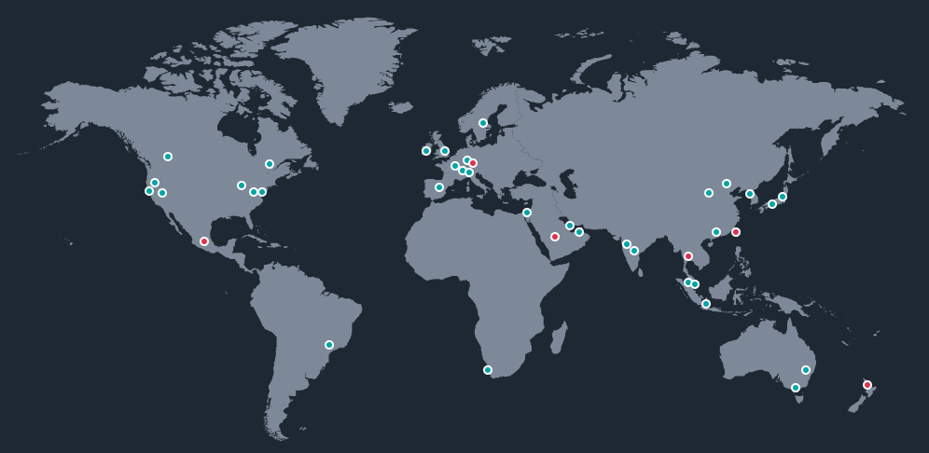
Quem é a AWS?
A AWS é o maior player de cloud global, possui mais de 200 serviços para atender as mais
diversas necessidades de diversos segmentos de diversas empresas.
Notes:
-

Slide 9
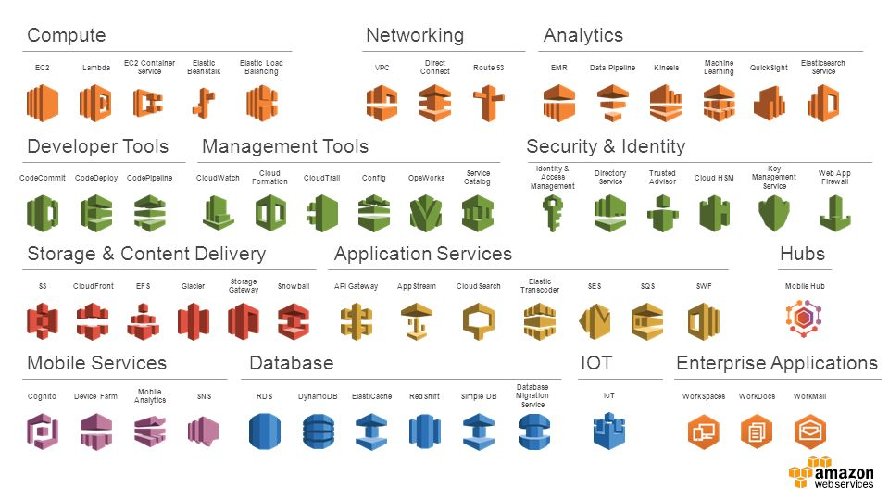
Um pouco dos serviços ofertados pela AWS
Notes:
-

Slide 10





Serviços que vamos nos aprofundar
Os serviços que vamos nos aprofundar e que mais utilizamos aqui em Shared Experience
Amazon S3
Glue
Athena
Quick Sight
Sage Maker
Armazenamento
ETL (Extração, Transformação
e Carga)
Consulta SQL
Visualização
(dashboard)
Machine Learning
Notes:
-

Slide 11
Como acessar
os serviços
da AWS?

Slide 12
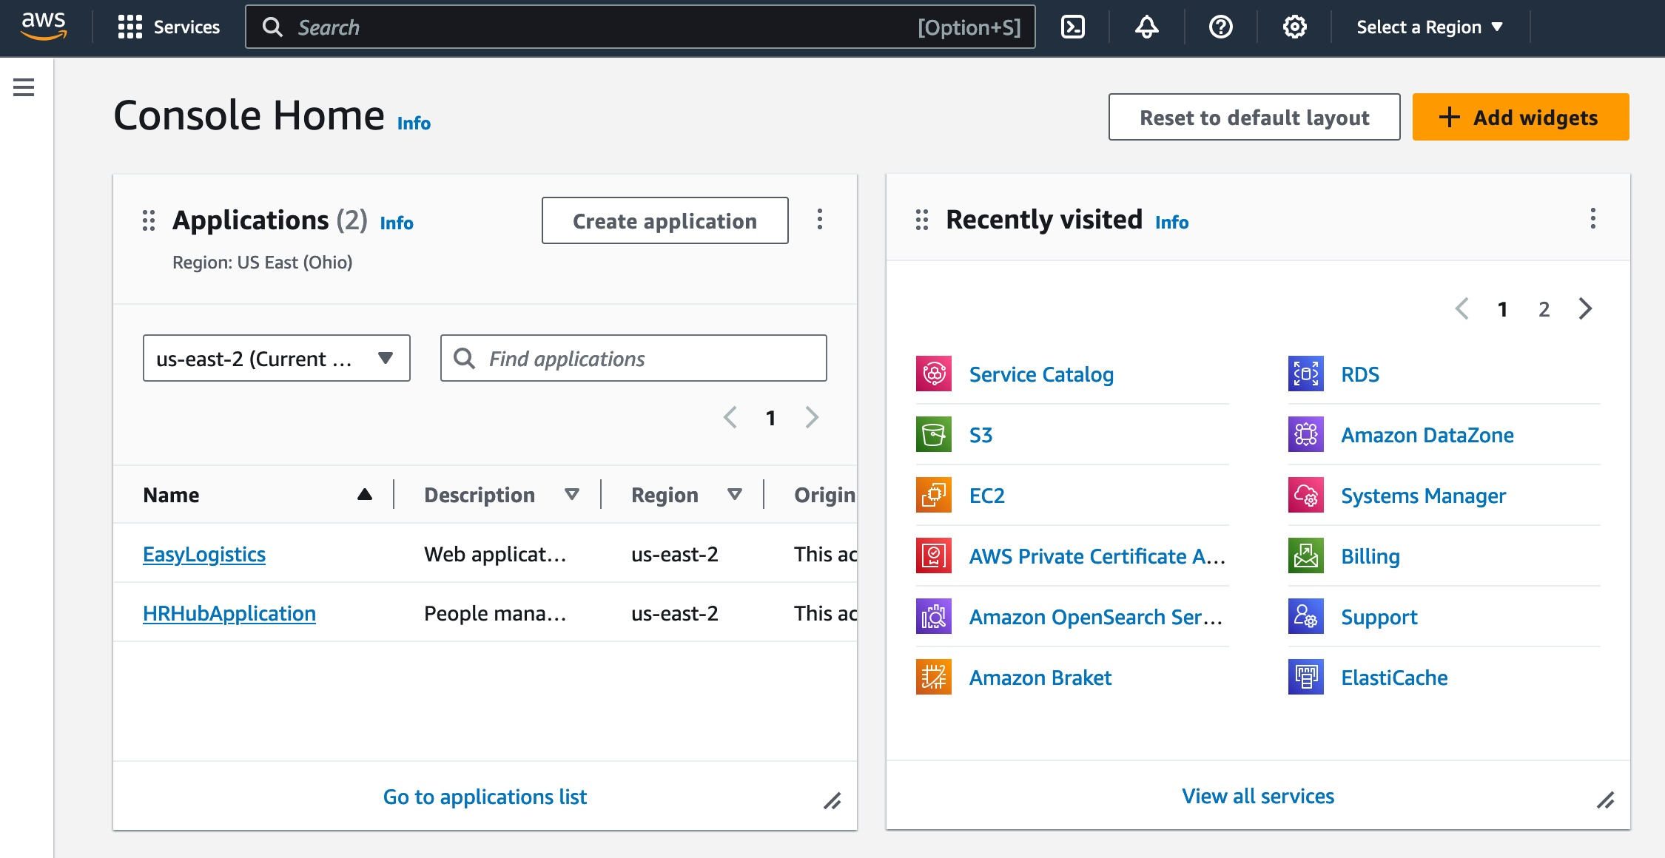
Como podemos acessar a AWS?
A AWS disponibiliza três opções:
AWS Management Console
Quando falamos console, queremos
dizer que acessamos a AWS através
do nosso navegador, Google, Edge,
etc....
É a forma mais visual de utilizar as
ferramentas da AWS
Notes:
-

Slide 13
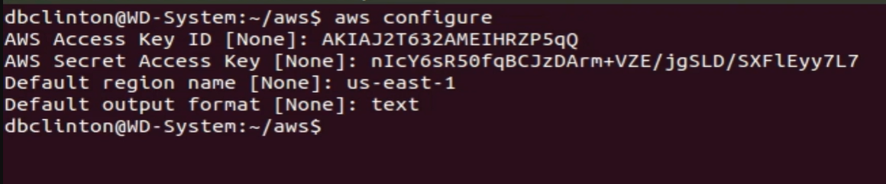
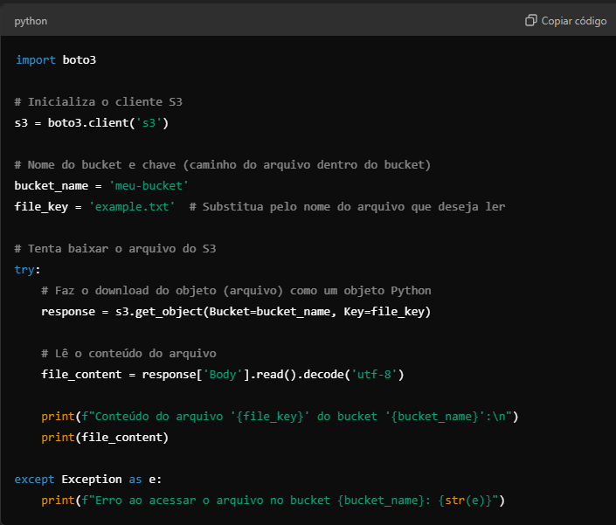
Como podemos acessar a AWS?
AWS Command Line Interface (CLI)
AWS Software Developer Kit (SDK)
APIs específicas para cada linguagem: Conjunto de bibliotecas.
Permite acessar e gerenciar os serviços da AWS de forma programática.
Pode ser incorporado dentro do seu aplicativo.
Suporta:
SDKs: (JavaScript, Python, PHP, .NET, Ruby, Java, Go, Node.js, C++).
Mobile SDKs: (Android, iOS, etc.).
IoT Device SDKs: (Embedded C, Arduino, etc.)
Exemplo: AWS CLI é construído com base no AWS SDK para Python (Boto3).
Notes:
-

Slide 14
Amazon S3

Slide 15
O que é o S3?
Pensou em S3, pensou em armazanamento;
O Amazon S3 é um dos principais serviços da AWS;
Ele é anunciado como um serviço com armazenamento de "escalabilidade infinita“;
Muitos serviços da AWS também utilizam o Amazon S3 para integração.
Casos de Uso do Amazon S3
Backup e armazenamento
Recuperação de desastres
Arquivamento
Armazenamento em nuvem híbrida
Hospedagem de aplicativos
Hospedagem de mídia
Data Lakes e análise de big data
Entrega de software
Website estático
Convenção de Nomenclatura
Sem maiúsculas, sem sublinhado
De 3 a 63 caracteres de comprimento
Não pode ser um IP
Deve começar com uma letra minúscula ou número
Não deve terminar com o prefixo xn--
Não deve começar com o sufixo -s3alias
Amazon S3
Notes:
-

Slide 16
Amazon S3
(hands on)

Slide 17
Amazon
SageMaker

Slide 18
O que é o SageMaker ?
Preparação de Dados:
Ferramentas integradas para rotulação e preparação de dados.
Suporte para notebooks Jupyter para análise e exploração de dados.
Construção de Modelos:
Ambiente de desenvolvimento integrado com suporte para frameworks populares de ML, como TensorFlow,
PyTorch, Scikit-Learn, e MXNet.
Algoritmos de ML otimizados para desempenho e escalabilidade.
Treinamento de Modelos:
Treinamento distribuído e totalmente gerenciado, com escalabilidade automática e otimização de custos.
Suporte para o treinamento com hiperparâmetros automáticos (Hyperparameter Tuning).
Implantação de Modelos:
Implantação de modelos com um clique para produção, com endpoints escaláveis para previsões em tempo real.
Suporte para previsões em lote.
Monitoramento e Gerenciamento de Modelos:
Monitoramento de desempenho de modelos e detecção de desvios (drift) nos dados.
Ferramentas para ajuste contínuo e re-treinamento de modelos.
Automação com SageMaker Autopilot:
Permite criar, treinar e ajustar modelos automaticamente, fornecendo explicações sobre os modelos criados.
SageMaker
Notes:
-

Slide 19

Curiosidade
O Itaú é um heavy user do SagaMaker, reconhecido pela própria Amazon
SageMaker
Fonte: amazon.sagemaker
Notes:
-

Slide 20
Amazon
SageMaker
(hands on)

Slide 21
Amazon
QuickSight

Slide 22
O que é o QuickSight?
Resumido: é uma ferramenta para criação de Dashs
Quick Sight
Notes:
-

Slide 23
Amazon
QuickSight
(overview)

Slide 24
Dúvidas?

Slide 25
Obrigado : )

